Slide 1
De ki fog itt építeni...??
Mérnöki nagylétesítmények megvalósítási tapasztalatai
Mikusi Róbert
Vezérigazgató helyettes
Market Zrt
2016. Május 02.

Slide 2



Slide 3
Bemutatott témák
Bevezető gondolatok
Milyen pályán focizunk?
Az építőipari mátrix
A Csapat
Hova tartunk?

Slide 4
Bevezető gondolatok
Mérnöknek lenni…jó
…Felelősség
…Szaktudást igényel

Slide 5
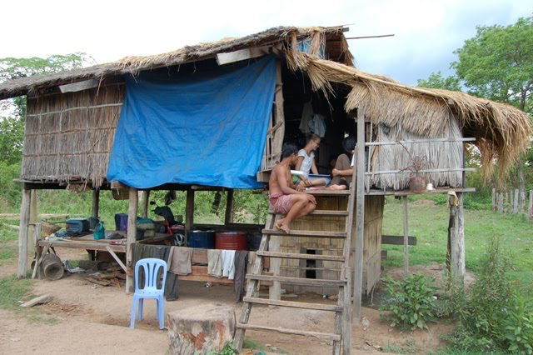
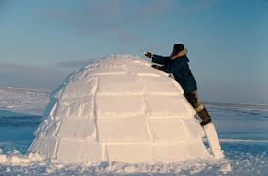
Bevezető gondolatok
Felelősség
Épületek biztonságos használata

Slide 6

Bevezető gondolatok
Felelősség
Épített környezetünk

Slide 7
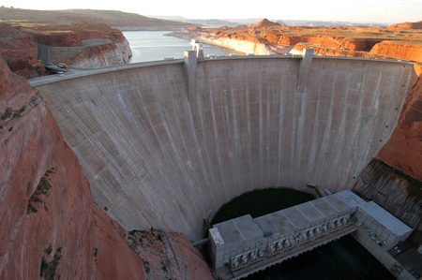
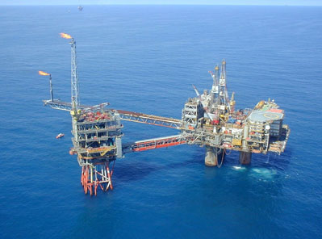
Bevezető gondolatok
Szaktudást igényel
Mérnöki teljesítmény
Hatékony épület

Slide 8

Bevezető gondolatok
Rendkívül összetett és “kockázatos”
Szabályok és keretek között az ingatlanfejlesztés minden fázisában
Csapatmunka kell – eltérő “érdekek”

Slide 9
Bevezető gondolatok
Ingatlanfejlesztés résztvevői
Mérnöki “bravúrok”
Építészeti kihívások
Fenntarthatóság

Slide 10
Bemutatott témák
Bevezető gondolatok
Milyen pályán focizunk?
Az építőipari mátrix
A Csapat
Hova tartunk?

Slide 11
Milyen pályán focizunk?
Magasépítés - mélyépítés
Fellendülés…
Emelkedő árak
Bizalmatlanság…
Szakemberhiány - külföld

Slide 12
Milyen pályán focizunk?
Újra elérhető finanszírozás
Spekulatív projektek újra
EUs források (új ciklus 2014-2020)

Slide 13
Milyen pályán focizunk?
Kormányzati törekvések
Fedezetkezelő
191/2009 (IX.15) Korm Rendelet
E-napló
TSZSZ
Új Ptk.
1567/2015 (IX.4.) Korm hat
Új “gazda” - Miniszterelnökség
Plázastop, Multi adó

Slide 14
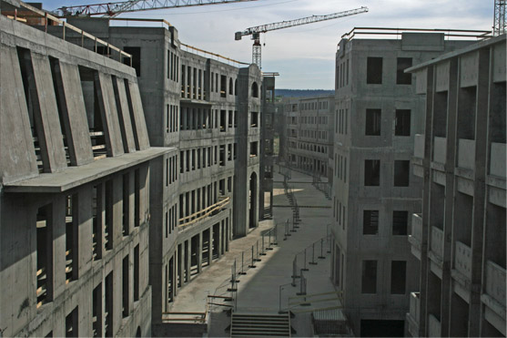
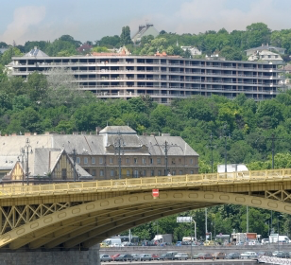
Építőipar jelenlegi helyzete
Szellemprojektek - ingatlanlufi
?

Slide 15
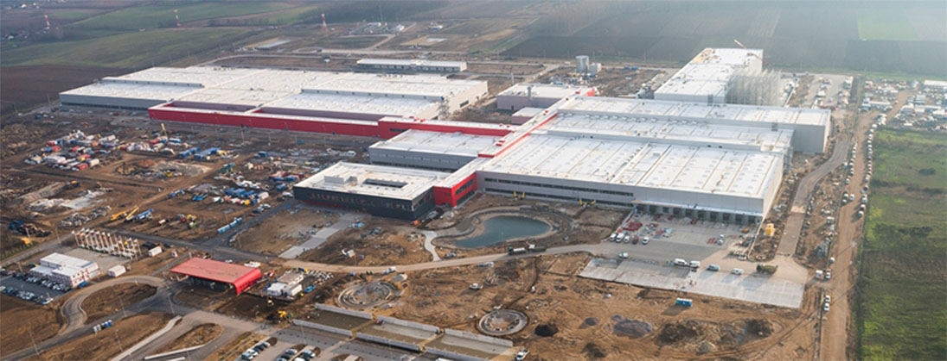
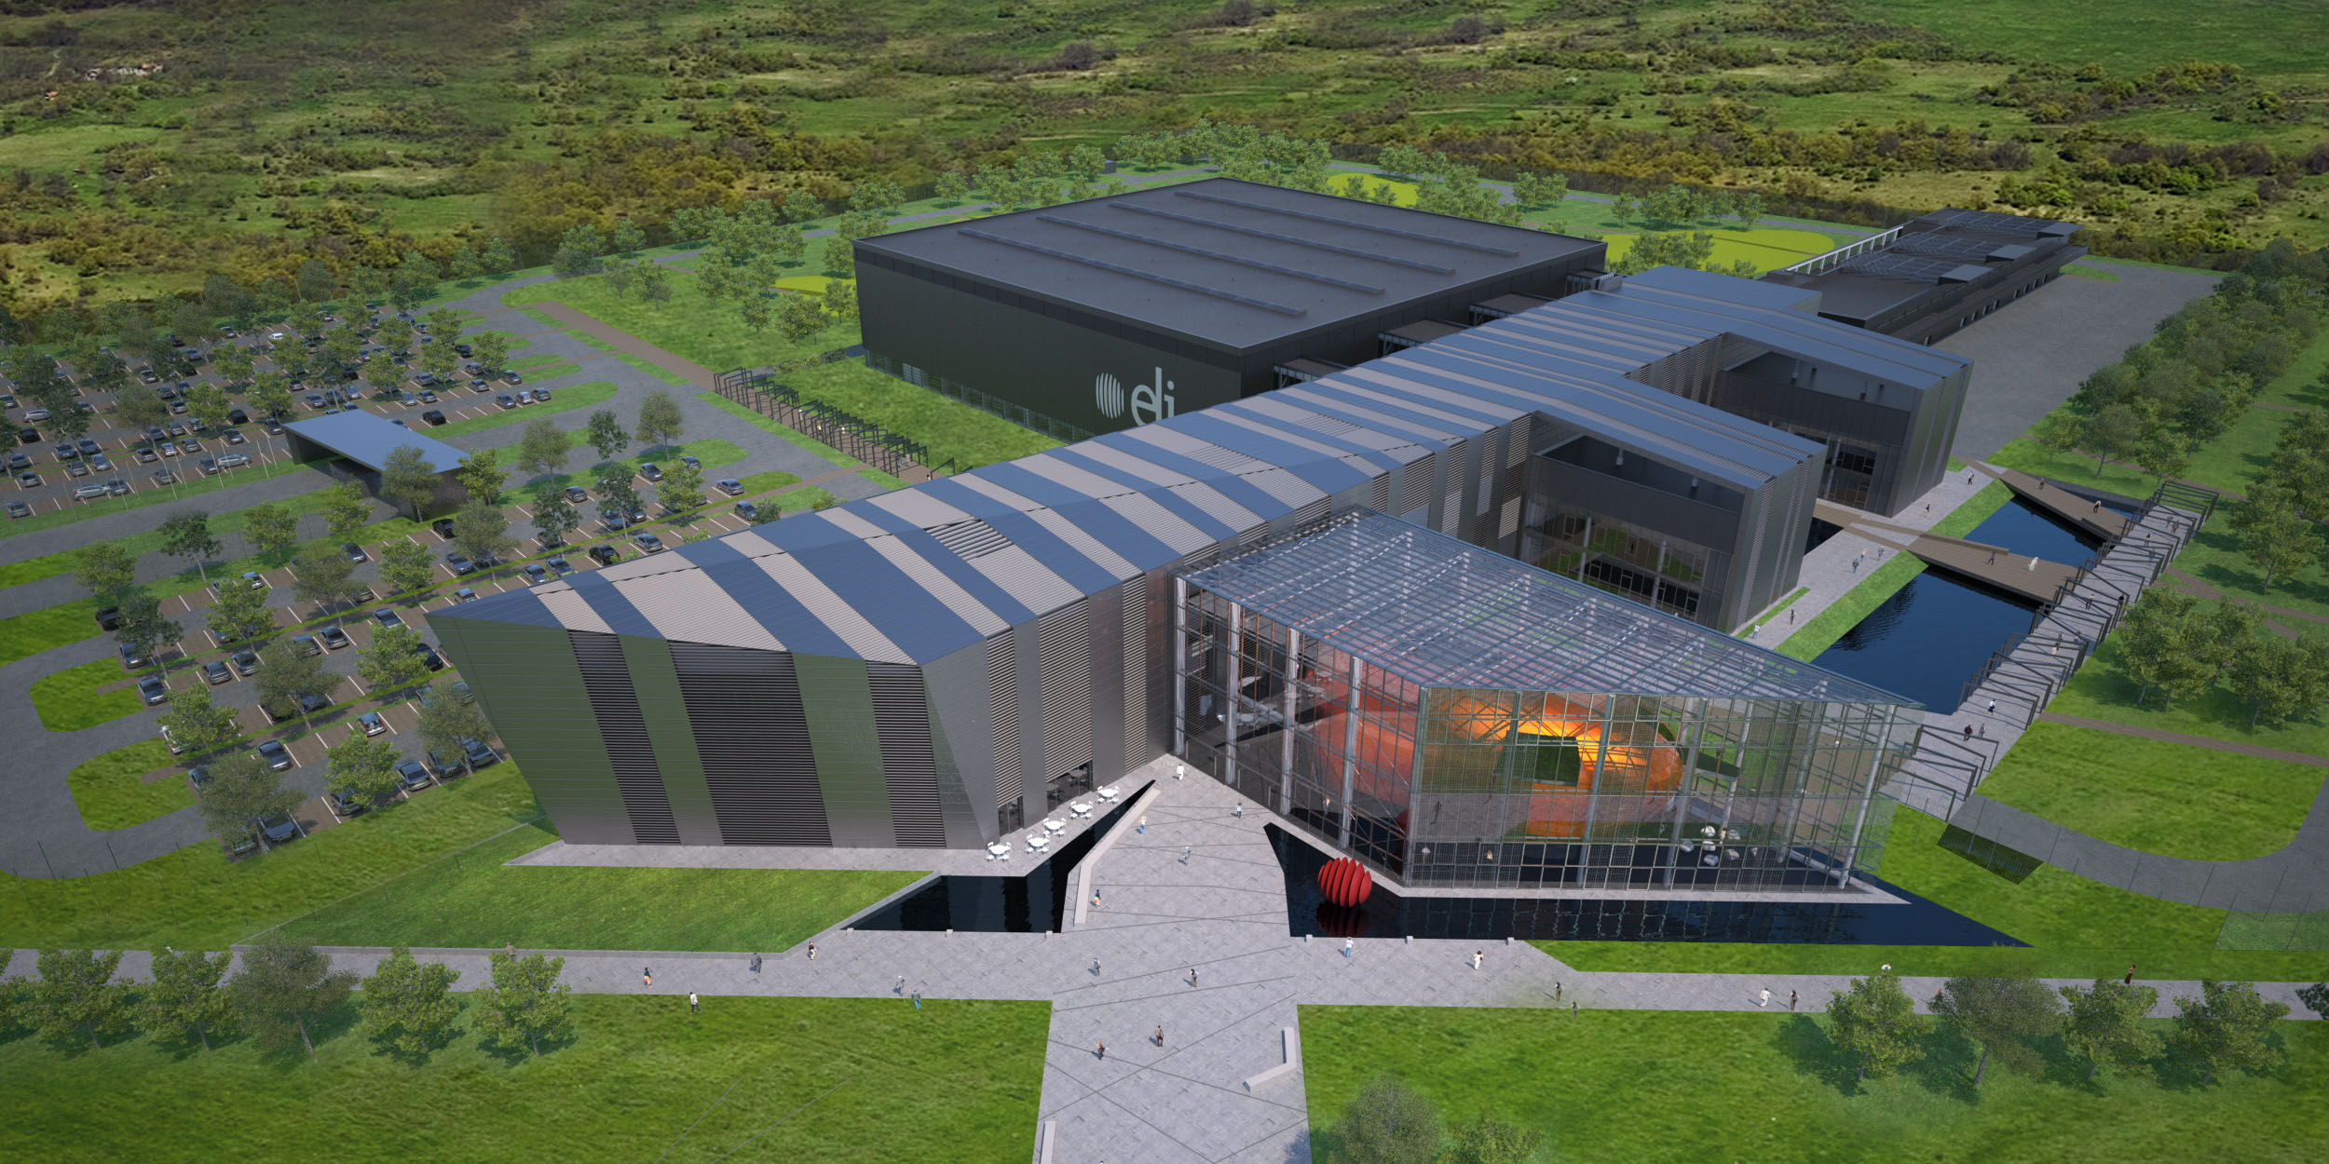
Építőipar jelenlegi helyzete
Megvalósult projektek

Slide 16
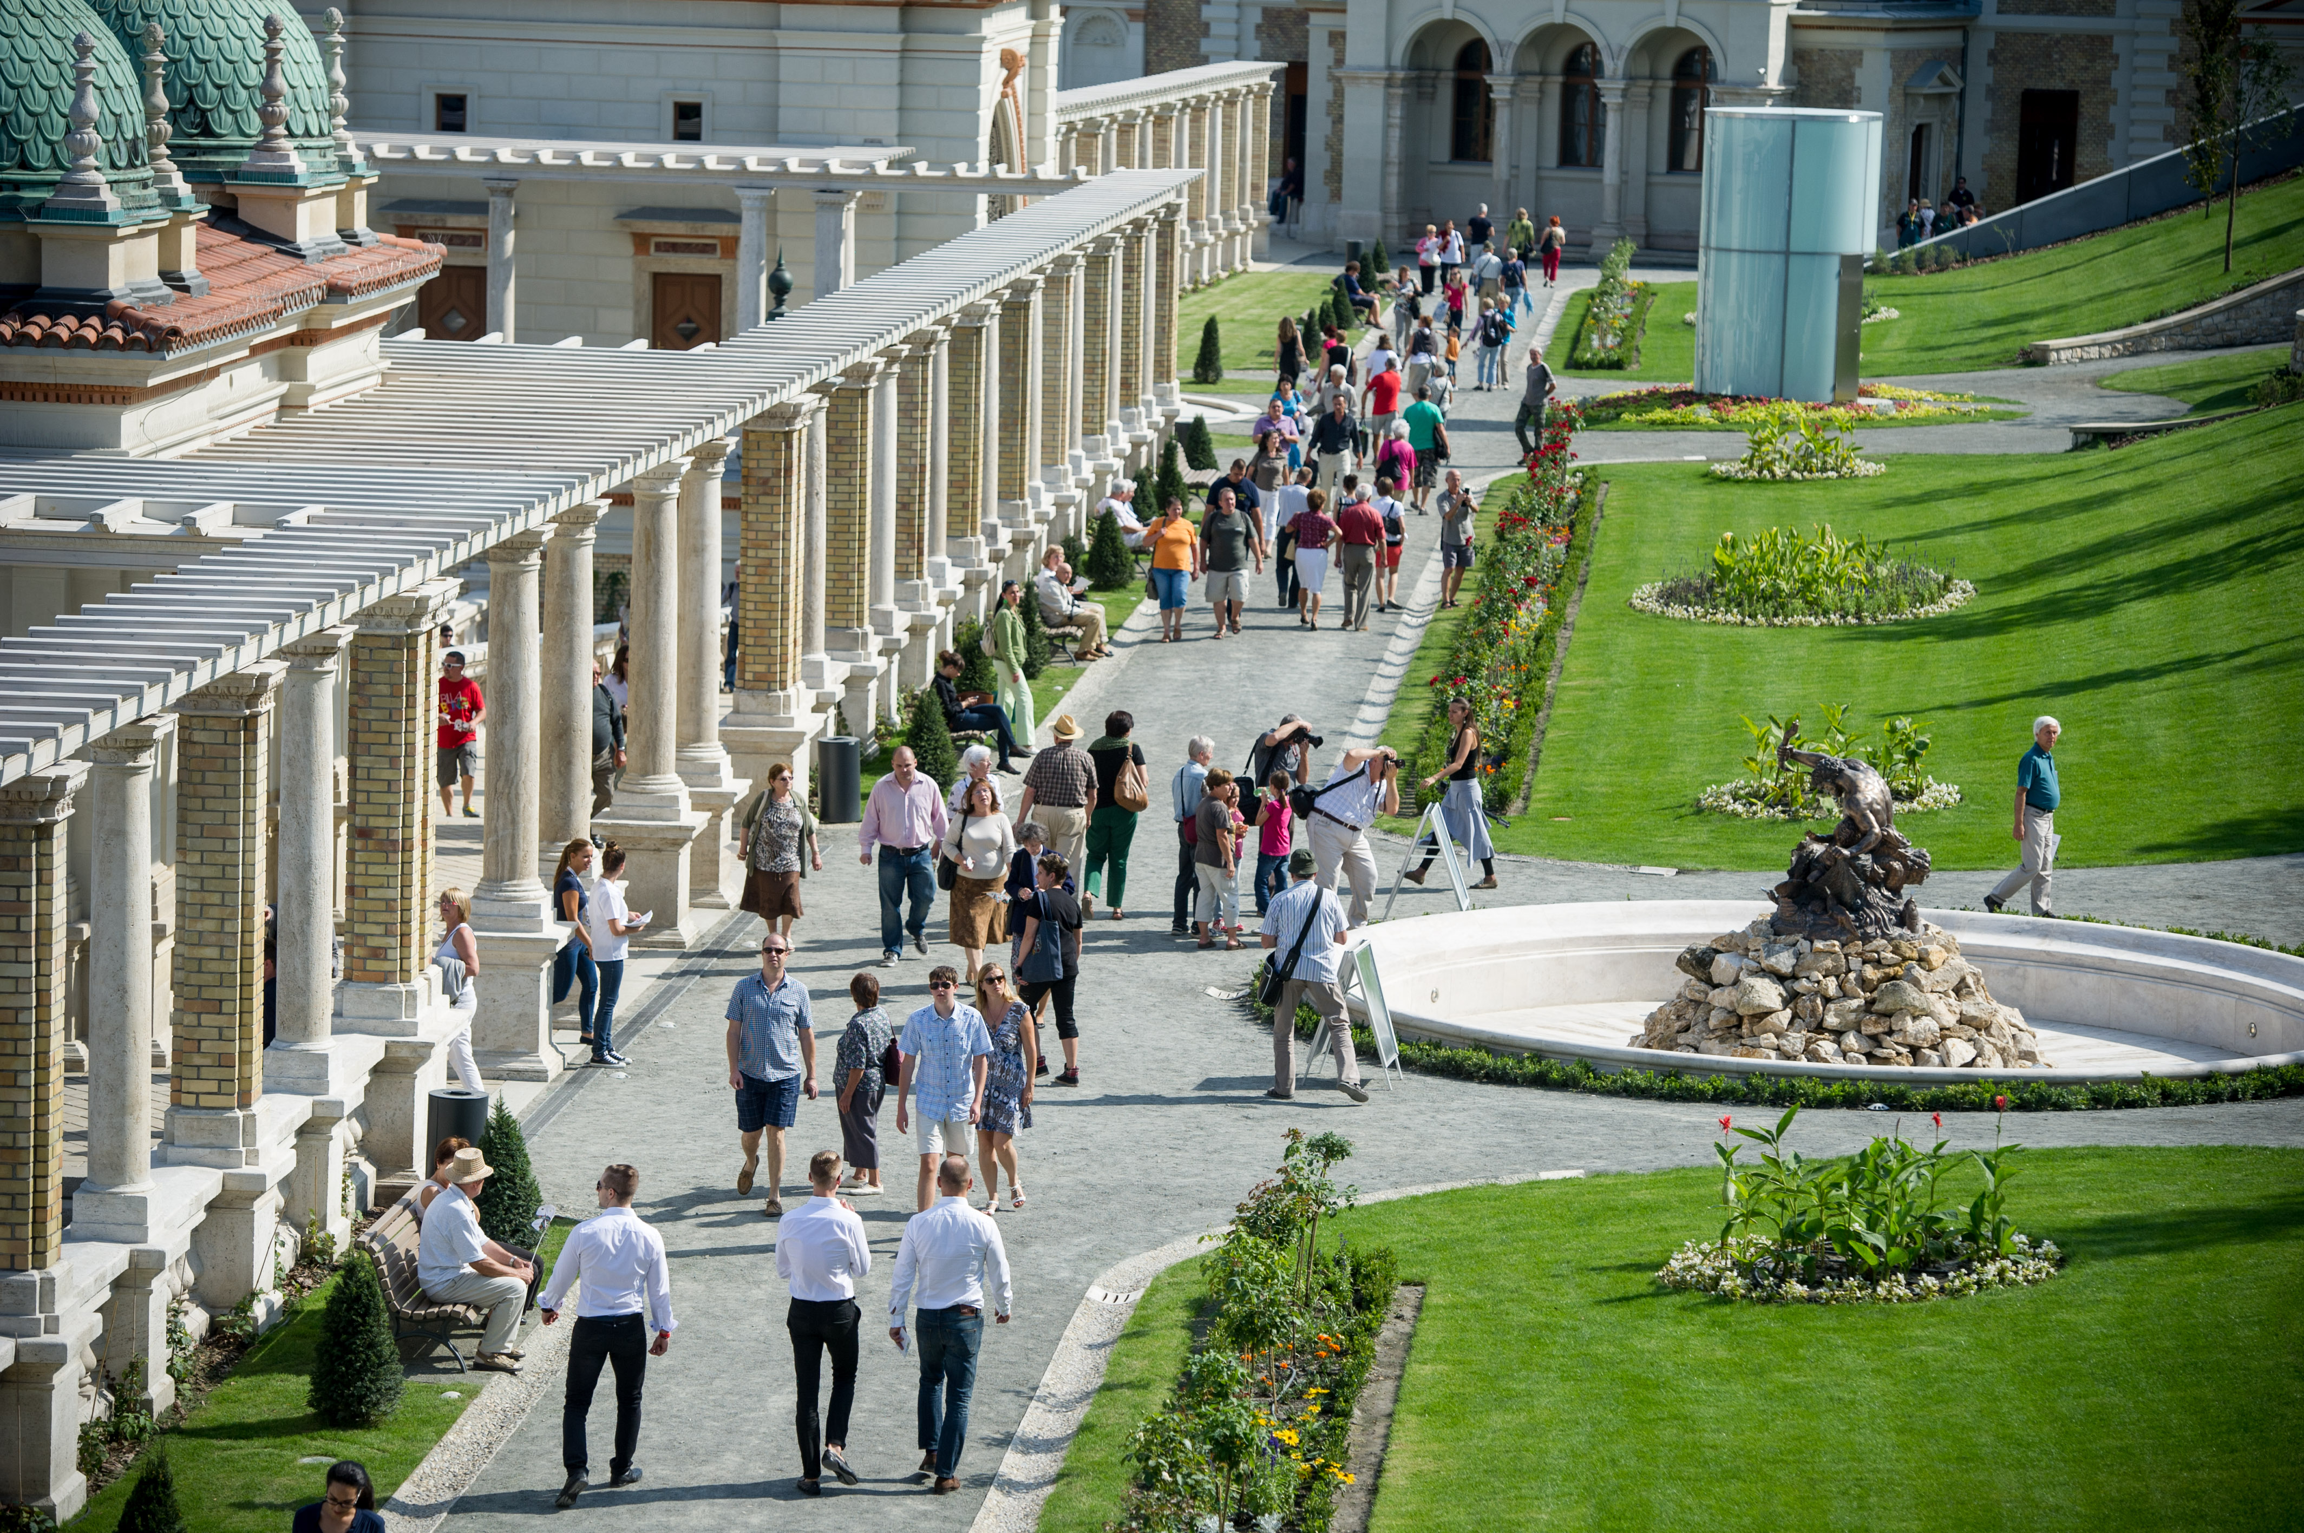
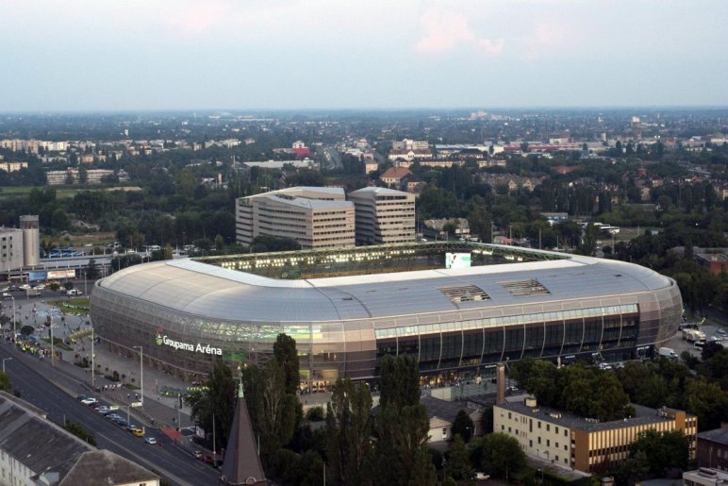
Építőipar jelenlegi helyzete
Megvalósult projektek

Slide 17

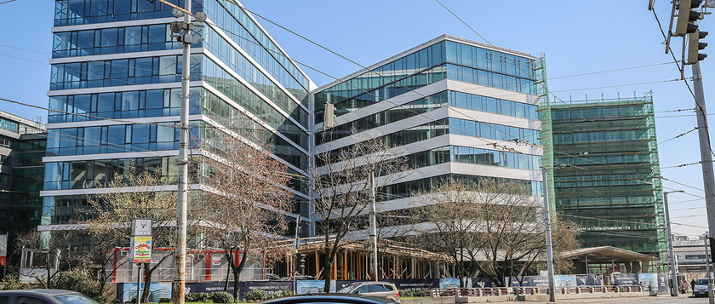
Építőipar jelenlegi helyzete
Megvalósult projektek

Slide 18
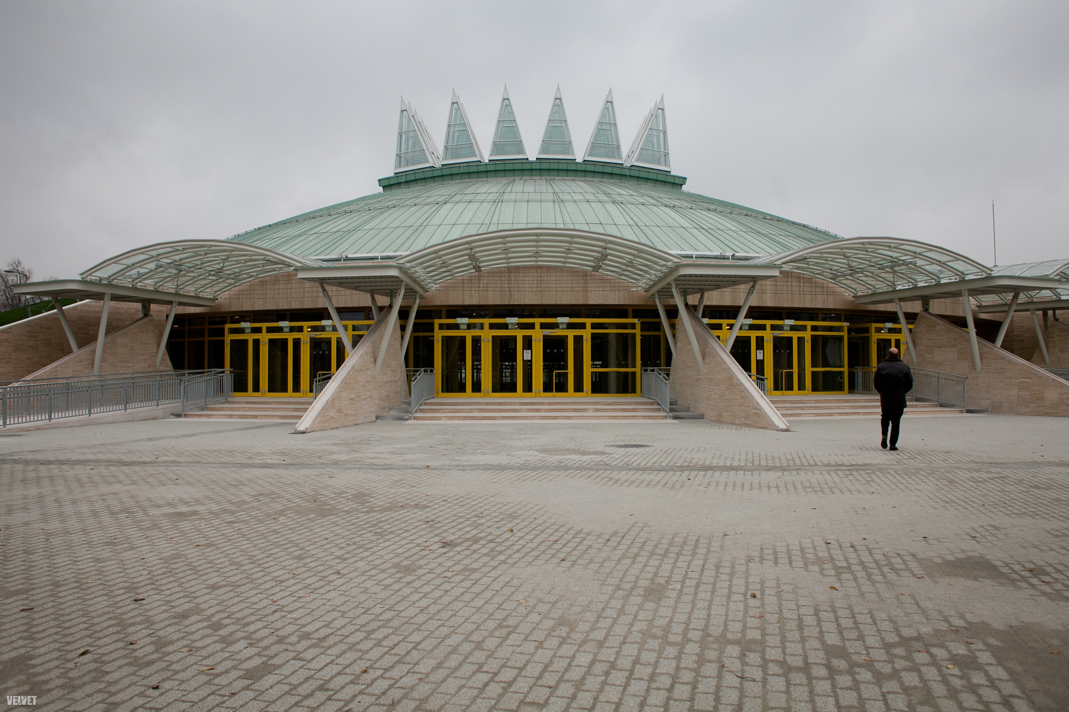
Építőipar jelenlegi helyzete
Megvalósult projektek

Slide 19
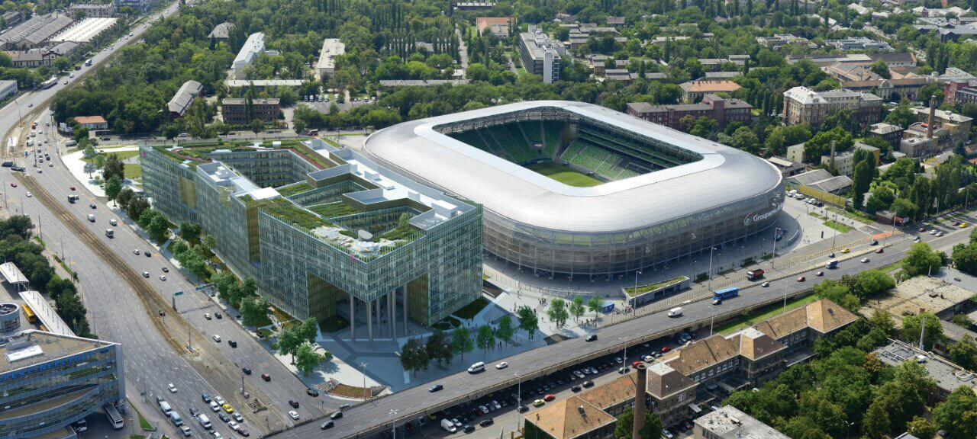
Építőipar jelenlegi helyzete
Projektek kivitelezés alatt

Slide 20
Milyen pályán focizunk?
Jogi környezetünk
Étv LXXVIII. Tv. 1997. (módosítás!)
OTÉK 253/1997. Korm r., OTSZ
191/2009. Korm r. Kódex
312/2012. Korm r. Engedélyezés
ÚJ Kbt!
1567/2015 (IX.4.) Korm hat
Országos Építésügyi Nyilvántartás
ÉTDR
Új Ptk V. Tv. 2013
Miniszterelnökséget vezető Miniszter
Szabványok

Slide 21
Bemutatott témák
Bevezető gondolatok
Milyen pályán focizunk?
Az építőipari mátrix
A Csapat
Hova tartunk?

Slide 22
Építőipari mátrix
Ingatlanfejlesztés célja
Hatékony
Költségkereten belül
Minőség
Energiatakarékos
Fenntartható
Ennek vagyunk részesei!!
A siker kulcsa a TERVEZÉS!!

Slide 23
Építőipari mátrix
Ingatlanfejlesztési folyamat főbb elemei
Fejlesztés/Koncepció
Tender eljárás/ajánlatadás
Tervezés
Kivitelezés
Átadás/Használatbavételi engedély
Üzemeltetés, felújítás

Slide 24
Építőipari mátrix
Résztvevők eltérő szerepe
Felelősség
Feladat
Kockázat
Jogi környezet

Slide 25
Építőipari mátrix
Állami beruházás
Magán befektető
Hazai vagy külföldi befektető
Jelen lévő szereplők – bővítések??
Új befektetők – mivel győzzük meg őket??
EU támogatások

Slide 26
Építőipari mátrix
Lakó Ipari Sport
Logisztika Iroda Speciális
Hotel Kereskedelmi
Műemlék Közintézmény

Slide 27
Építőipari mátrix
Telektulajdonos
Finanszírozó/Beruházó
Műszaki ellenőr
Befektető
Fejlesztő
Tervező
Kivitelező
Bérlő
Lebonyolító/PM
Tervellenőr
Hatóságok
Üzemeltető
Alvállalkozó
Szaktervező
QS
Ügynök/Tanácsadó

Slide 28
Építőipari mátrix
Szerződéses jogviszony/felelősség alapján
Generálkivitelezés
Fővállalkozás
Design&Build
Construction management
Megrendelő felkészültségétől függ

Slide 29
Bemutatott témák
Bevezető gondolatok
Milyen pályán focizunk?
Az építőipari mátrix
A Csapat
Hova tartunk?

Slide 30
A Csapat
Alkalmazkodni kell:
Piaci elvárások
Kereslet
Erőforrás management
Versenytársak
Projektszemlélet

Slide 31
A Csapat

Slide 32
A Csapat

Slide 33
A Csapat
Management
Vállalkozási igazgatóság
Kivitelezési igazgatóság
Pénzügyi igazgatóság
Back office
HR

Slide 34
A Csapat
Vállalkozási igazgatóság
Vállakozási igazgató
Vállalkozási előkészítők
Kivitelezési igazgatóság
Műszaki igazgatók
Kivitelezési előkészítők
Építésvezetők
Művezetők
Fizikai dolgozók
Tervkoordinátorok

Slide 35
A Csapat
Pénzügyi igazgatóság
Könyvelés
Pénzügy
Kontrolling
Jogi osztály
Back office
Asszisztencia
HR
Munkaügy
Bérszámfejtés

Slide 36
A Csapat
Minden projekt más
Minden beruházó más
Eltérő érdekek???
De ő a legfontosabb!!
Rugalmasság és szaktudás
Win-Win

Slide 37
A Csapat
Beruházó milyen csapattal érkezik?
Milyen lebonyolítást tervez?
Milyen felkészültségű?
Milyen tervfázisban?
MILYEN PARTNERT KERES?

Slide 38
A Csapat
Árajánlat készítése rövid/extrém rövid idő alatt
Évekig készítik elő
Kivitelezés rövidebb idő alatt

Slide 39
A Csapat
Biztonság/Biztosítékok
Guarantees
Legalacsonyabb ár
Cost
Minőség
Quality
Munkabiztonság
Safety

Slide 40
A Csapat
Ütemezés
Schedule
Fenntarthatóság
Sustainability
Minősítés
Leadership in Energy and Environmental Design (US)
Building Research Establishment Environmental Assessment Method (UK)
Deutsche Gesellschaft für Nachhaltiges Bauen (D)
Adminisztráció
Üzemeltetés

Slide 41
A Csapat
Megbízható partner
Tapasztalat
Referenciák
Gyakorlat/Folyamatok
Jogi ügyek
Alvállalkozói struktúra
Megfelelő mérnöki gárda
Biztosítékok
Tőkeerős
Garanciák (teljesítési, szavatossági)

Slide 42
A Csapat
Vállalkozás
Milyen dokumentáció alapján?
Mennyiségi kockázat
Általában egyeztetés szükséges
Legalacsonyabb ár dönt
Komplex értékelési rendszer is lehet
Előminősítés

Slide 43
A Csapat
Vállalkozás
Alternatívák kezelése, ütemezés
Mérnöki szellemi termék
Optimalizálási lehetőségek
Eltérő érdekek (tervező, lebonyolító, beruházó, kivitelező)
Ellentmondások kezelése

Slide 44
A Csapat
Jog
Szerződéses feltételek (pl FIDIC, jogi környezet?)
GMP
Garanciák/Biztosítékok
Előfinanszírozás/Előleg
Pénzügyi feltételek

Slide 45
A Csapat
Jog
Feltételezzük, hogy mindkét fél korrekt
“Náluk” a forrás és jogosultság
“Nálunk” a szaktudás
Átalányár vs Tételes elszámolás
Alapadatok, körülmények
Másik fél feladatai

Slide 46
A Csapat
Dokumentáció igény
Igazolja a felkészültséget a tender alatt
Árazást alátámasztja
Megrendelői elvárás
Saját minőségbiztosítási folyamat
Jogszabályi előírás
Megvalósításhoz szükséges, gazdaságosság

Slide 47
A Csapat
Tervkoordináció/Tervezés
Építési engedély
Kiviteli tervek
Gyártmány tervek
Létesítési engedélyek
Közmű engedélyek
Megvalósulási tervek

Slide 48
A Csapat
Kivitelezés
“Beavatkozunk” a település életébe
Szerződés teljesítése
Alkalmazkodás a Megrendelő igényeihez
Adminisztráció
Stáb felállítása
Rendszerek projektre való illesztése
Reporting

Slide 49
A Csapat
Kivitelezés
Helyszíni organizációs terv
Organizációs műleírás
Ütemtervek
létszám, erőforrás – gépi, humán
Biztonsági és egészségvédelmi terv
Szervezeti ábra, felelősségi mátrix

Slide 50
A Csapat
Kivitelezés
Kockázatelemzés (BE terv!)
Minőségbiztosítási terv
Minőségügyi terv
TU, MMT
Fenntarthatósági terv, környezetvédelem
Hulladékkezelési terv

Slide 51
A Csapat
Kivitelezés
Dokumentumkezelési terv
Archiválás
Átadási dokumentáció
Jelentések (napi, heti, havi)
Üzemeltetési terv
Garanciák
Pénzügyi elszámolások

Slide 52
A Csapat
Kivitelezés
Helyszíni organizációs terv
Közművek (ideiglenes, végleges)
Forgalomtechnika
Ideiglenes létesítmények
Biztonsági berendezések
Beléptetés, regisztráció
Segédüzemek
Depok, raktárak

Slide 53
A Csapat
Kivitelezés
Helyszíni organizációs terv
Közlekedési útvonalak
Anyagszállítás
Daruzás, függőleges szállítás
Hulladékkezelés

Slide 54
A Csapat
Kivitelezés
Alvállalkozói politika
Mennyiségi ellenőrzés – tender során?
Többletmunka/pótmunka
Optimalizálás
Beszerzési politika – saját beszerzés
Garanciavállalás

Slide 55
A Csapat
Kivitelezés
Használatbavételi engedély
Szerződéses kötelem?
Jogerős status?
Műszaki átadás átvétel
Hibalisták felvétele, ellenőrzése

Slide 56
A Csapat
Kivitelezés
Átadási dokumentáció
Dokumentumok ütemezése

Slide 57
A Csapat
A Megrendelő a megállapodott terméket kell, hogy kapja a szerződésben rögzített műszaki tartalommal, minőségben és időben!
Finanszírozáshoz szükséges minden adminisztráció korrekt biztosítása!

Slide 58
Bemutatott témák
Bevezető gondolatok
Milyen pályán focizunk?
Az építőipari mátrix
A Csapat
Hova tartunk?

Slide 59
Hova tartunk?
EU források (2014-2020)
Erőforrás probléma
Választások 2018

Slide 60
Hova tartunk?
3D Tervezés
BIM
Energiahatékonyság
Fenntarthatóság

Slide 61
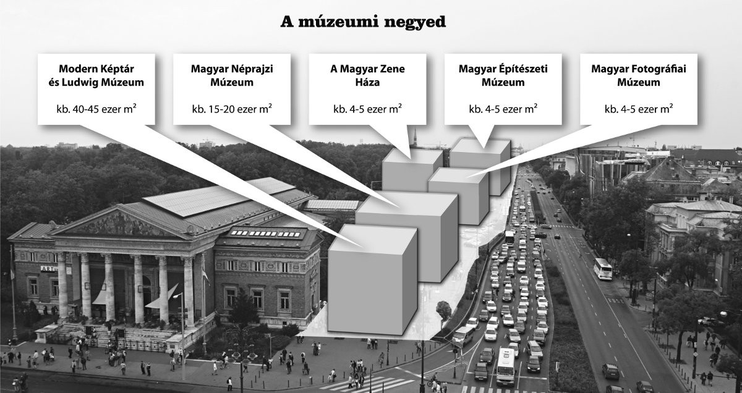
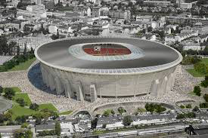
Hova tartunk?

Slide 62

Hova tartunk?

Slide 63
Üzenet…
Alázat
Tisztesség
Tapasztalat
Munka

Slide 64

Kérdések

Slide 65
Köszönöm a figyelmet!

